Slide 1
ATENÇÃO PRIMÁRIA A SAÚDE DA CRIANÇA DE 0 A 72 MESES NA UNIDADE DE SAÚDE DA FAMÍLIA DR. CARLOS SCHOLTÃO II DO MUNICIPIO DE SINOP, MT.
Discente: Lígia Hellen Souza Anjos
Orientador (a): Vera Lúcia Q. Guidolin
Co – orientadora (s): Ana Celina de Souza
Ludmila Correa Muniz
Pelotas, 2013.

Slide 2
INTRODUÇÃO
Os cuidados com a saúde infantil estão entre as ações essenciais do MS.
Os índices de mortalidade infantil ainda são considerados elevados.
APS responsável pelo seguimento do cuidado da mãe e da criança.
Geração vindoura mais saudável e responsável por sua saúde.
Envolvimento de toda rede familiar.

Slide 3
INTRODUÇÃO
Sinop – Mato Grosso
4ª maior cidade
Mais de 116 mil habitantes
3 hospitais
UPA 24hs
Ala de Oncologia
2 Centros de Saúde (unidades tradicionais);
10 equipes ESF
Centro de Referencia em Hanseníase e Tuberculose
Centro de Testagem e Aconselhamento de Doenças Sexualmente Transmissíveis e HIV/AIDS (referência na região)
UCT
CAPS
CEM
CEO
CTR
Laboratório

Slide 5
INTRODUÇÃO
USF Dr. Carlos Scholtão
Inaugurada em 2008;
Localizada no Centro;
2 equipes ESF;
Prédio reformado (capela mortuária);
Próximo SMS e farmácia popular;
Ponto de onibus;

Slide 6
INTRODUÇÃO
SITUAÇÃO PUERICULTURA NA UBS:
Não era utilizado protocolo
Não era utilizada ficha espelho
Não era feito planejamento, capacitação, monitoramento e avaliação
Cobertura e adesão baixas
Atendimento demanda por casos agudos
Educação em saúde impositiva

Slide 7
OBJETIVO GERAL
Melhorar a atenção à saúde da criança de 0 a 72 meses residente na área de abrangência da USF Dr. Carlos Scholtão II no município de Sinop, MT.

Slide 8
OBJETIVOS ESPECÍFICOS
Ampliar a cobertura da puericultura
Melhorar a adesão à puericultura
Melhorar registros das informações
Promover a alimentação saudável
Melhorar a qualidade do atendimento à criança

Slide 9
METAS
Ampliar a cobertura da puericultura (crianças de 0 a 72 meses) para 85%.
Realizar a 1ª consulta nos primeiros 15 dias de vida para todas as crianças nascidas na área
Realizar suplementação de vitamina A e ferro em 85% das crianças.
Realizar teste do pezinho em 85% das crianças até 7 dias de vida.

Slide 10
METAS
Manter 100% de registro na ficha espelho das crianças acompanhadas;
Promover aleitamento materno exclusivo até os 6 meses em 85% das crianças.
Orientar a alimentação complementar a 100% das crianças acompanhadas
Monitorar crescimento e desenvolvimento em 85% das crianças.
Capacitar 50% dos profissionais;
Vacinar 100% das crianças acompanhadas

Slide 11
METODOLOGIA
Impressão dos protocolos e fichas espelho
Reunião com a equipe
Cadastramento da população (SIAB)
Capacitações
Agendamento e busca ativa de faltosos;
Confecção e distribuição de convites e panfletos informativos;

Slide 12
METODOLOGIA
Grupo de orientação e acompanhamento
Grupo de orientação para gestantes
Bate papo com responsáveis
Visita domiciliar
Cartão sombra
Consulta médica e de enfermagem
Atendimento imediato casos agudos e faltosos;

Slide 13
RESULTADOS
Cobertura do Programa na UBS (24% - 74%)

Slide 14
RESULTADOS
Proporção de crianças cujas mães fizeram o pré-natal na UBS (56,7% - 45,7%)

Slide 15
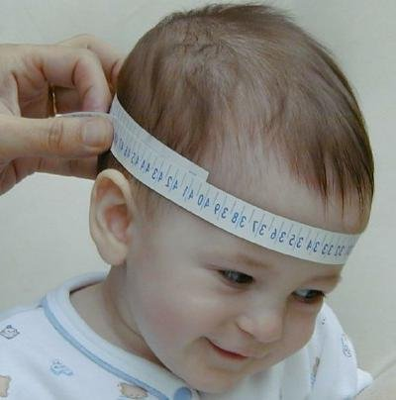
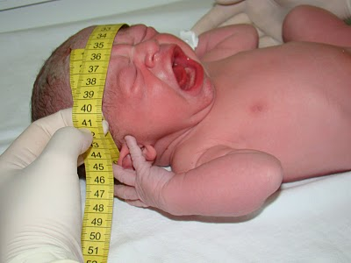
RESULTADOS
Proporção de crianças com atendimento em dia de acordo com protocolo (41,7% - 72,6%)

Slide 16
RESULTADOS
Proporção de crianças com registro de peso na última consulta na ficha espelho (41,7% -75,3%)

Slide 17
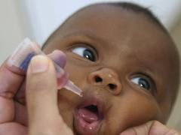
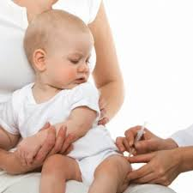
RESULTADOS
Proporção de crianças com esquema vacinal em dia de acordo com a idade (71,7% - 88,2%)

Slide 18
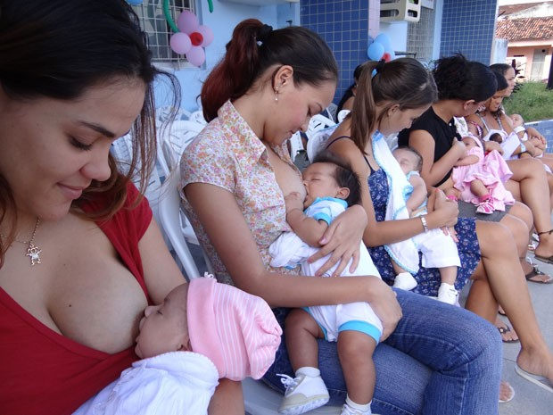
RESULTADOS
Proporção de crianças colocadas para mamar na primeira consulta de puericultura (40% - 33,3%)

Slide 19
RESULTADOS
Proporção de crianças entre 6 e 18 meses com suplementação de ferro (36,4% - 100%)
Proporção de crianças com suplementação de vitamina A (74,5% - 78%)

Slide 20
RESULTADOS
Proporção de crianças com teste do pezinho nos primeiros 7 dias de vida (45% - 38,7%)

Slide 21
RESULTADOS
Proporção de crianças com avaliação de desenvolvimento neurocognitivo em dia (41,7% - 59,1%)

Slide 22
DISCUSSÃO
Intervenção
COMUNIDADE
EQUIPE
SERVIÇO

Slide 23
DISCUSSÃO
Apoio gestor
Contratar ACS
Capacitar 100% equipe
Divulgação
Pré natal
Bolsa Família
SISVAN
Creches
Escolas
Universidades
Pastoral da criança
Lideres de bairro
Igrejas
Descentralizar ações
Atendimento bucal
Agenda telefones
Jaleco diferenciado

Slide 24
REFLEXÃO CRÍTICA
Qualificação profissional
Proposta pedagógica diferenciada
Associação entre teoria e prática
Identificação e enfrentamento de problemas
Criatividade e senso critico
Ferramentas e materiais disponibilizados
Processo contínuo de busca por conhecimento;
Preocupação com a excelência do serviço

Slide 25
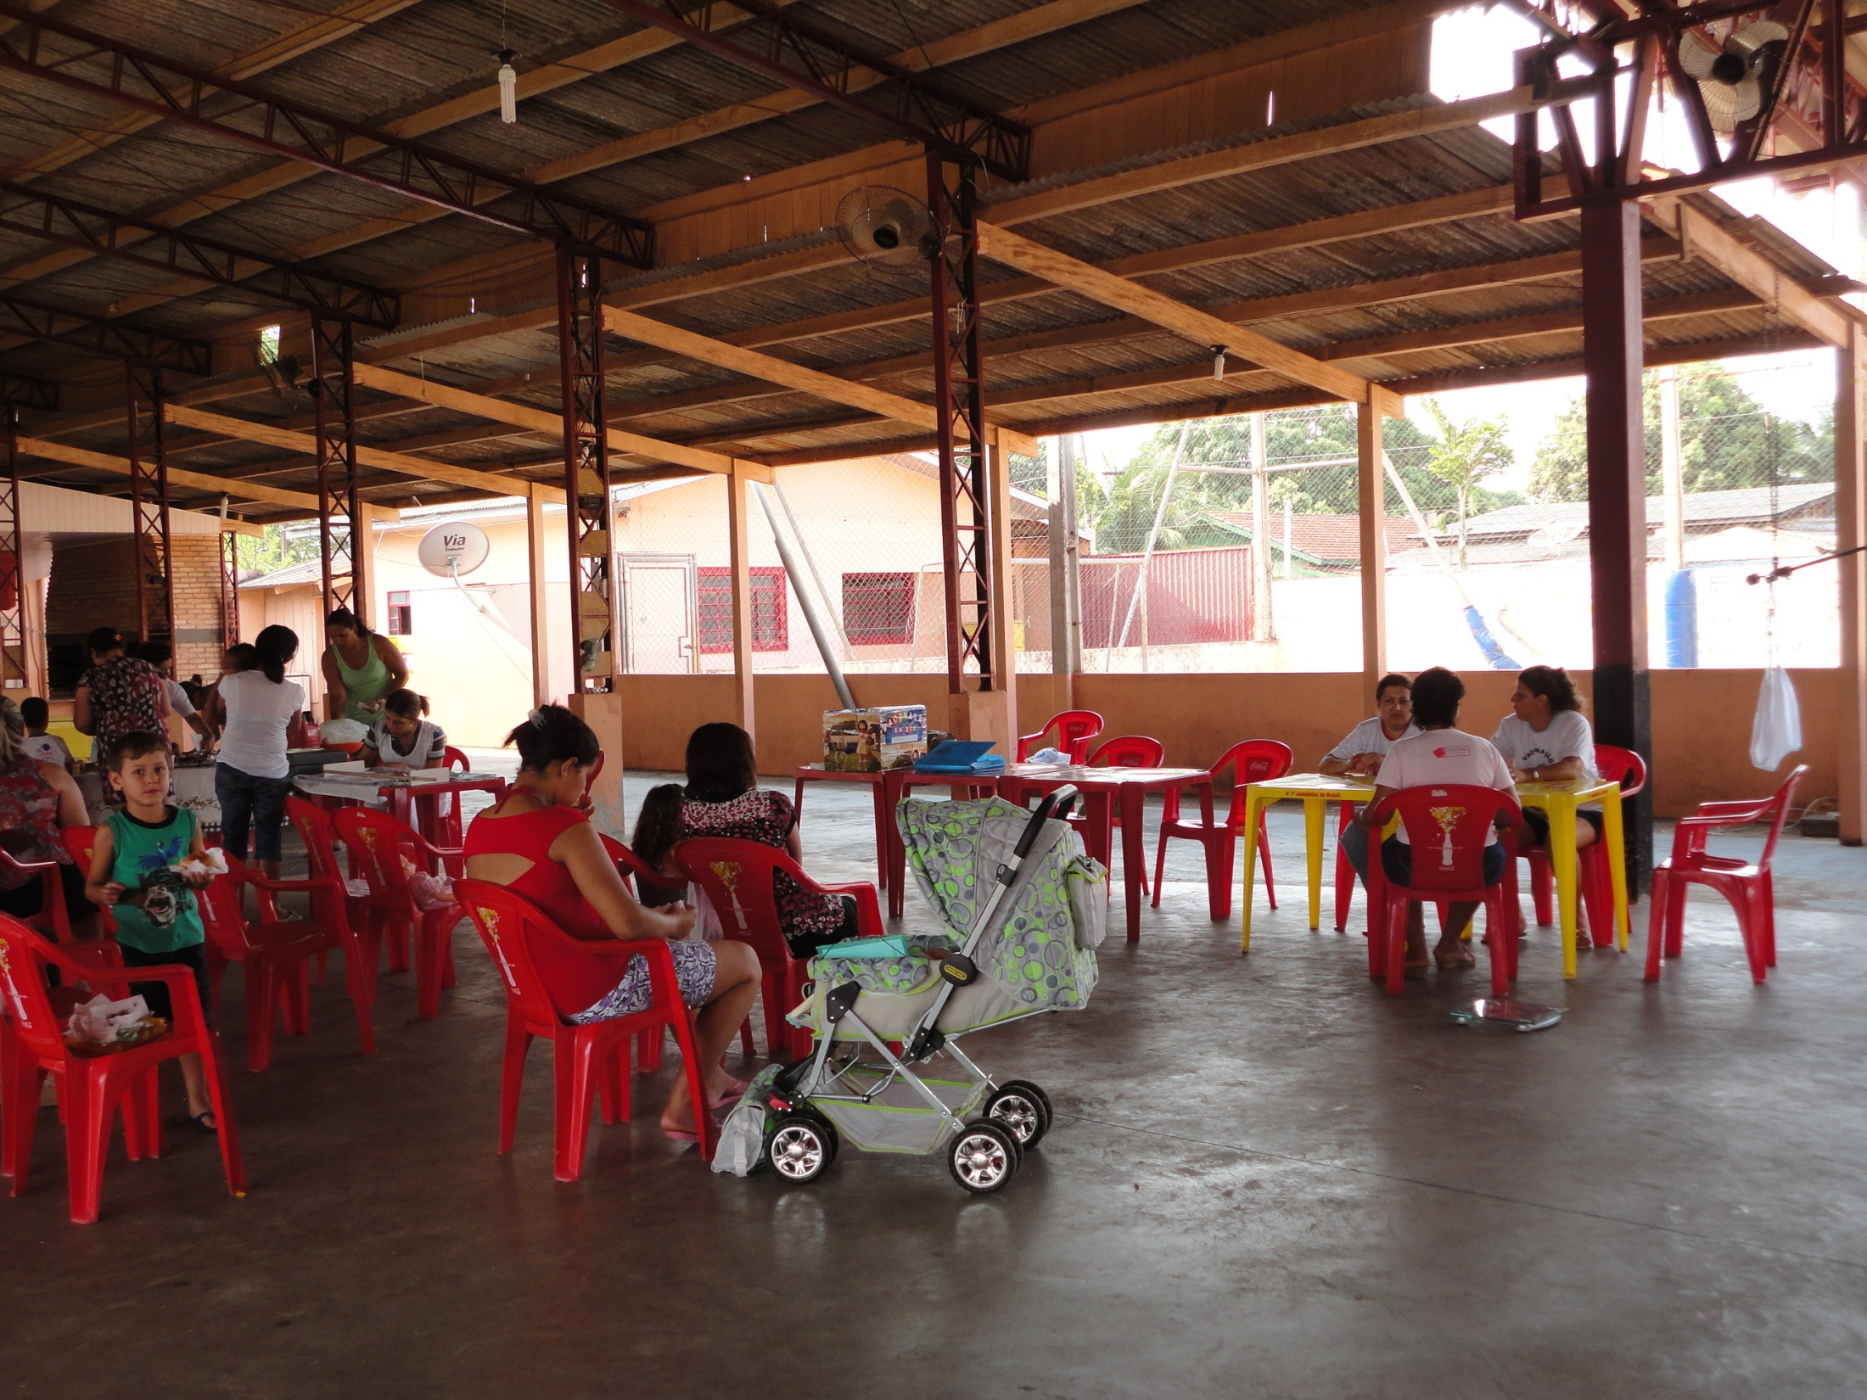
Em planejamento, nunca uma proposição inútil: em estratégia, nenhum passo dado em vão.”
Sun Tzu

Slide 26
OBRIGADA PELA ATENÇÃO!

Slide 27
REFERÊNCIA BIBLIOGRÁFICA
Brasil. Ministério da Saúde. Secretaria de Atenção à Saúde. Departamento de Atenção Básica. Saúde da criança : crescimento e desenvolvimento / Ministério da Saúde. Secretaria de Atenção à Saúde. Departamento de Atenção Básica. – Brasília : Ministério da Saúde, 2012. 272 p.: il. – (Cadernos de Atenção Básica, nº 33)
BRASIL. Ministério da Saúde. Secretaria de Políticas de Saúde. Departamento de Atenção Básica. Saúde da criança: acompanhamento do crescimento e desenvolvimento infantil /Ministério da Saúde. Secretaria de Políticas de Saúde. Brasília: Ministério da Saúde, 2002.
BRASIL. Ministério da Saúde, Organização Pan-Americana de Saúde. Dez passos para uma alimentação saudável, Guia alimentar para crianças menores de 2 anos. Brasília, 2002.
BRASIL. Ministério da Saúde. Secretaria de Atenção à Saúde. Departamento de Atenção Básica. Vitamina A Mais: Programa Nacional de Suplementação de Vitamina A: Condutas Gerais / Brasília: Ministério da Saúde, 2004.
BRASIL. Ministério da Saúde. Secretaria de Atenção à Saúde. Departamento de Atenção Básica. Manual operacional do Programa Nacional de Suplementação de Ferro/ Brasília: Ministério da Saúde, 2005. 28p. - (Série A. Normas e Manuais Técnicos)

Slide 28
REFERÊNCIA BIBLIOGRÁFICA
BRASIL. Ministério da Saúde. Secretaria de Atenção à Saúde. Departamento de Atenção Básica. Caderneta de saúde da Criança – Menino – passaporte da cidadania 7º edição. Brasília –DF 2011.
BRASIL. Ministério da Saúde. Secretaria de Atenção à Saúde. Departamento de Atenção Básica. Caderneta de saúde da Criança – Menina – passaporte da cidadania 7º edição. Brasília –DF 2011.
BRASIL. Ministério da Saúde. Secretaria de Atenção à Saúde. Política Nacional de Humanização da Atenção e Gestão do SUS. Clinica ampliada e compartilhada/ Ministério da Saúde, Secretaria de Atenção a Saúde – Brasilia: MS, 2010 1º edição.
BRASIL. Ministério da Saúde. Secretaria de Atenção à Saúde. Departamento de Atenção Básica. Saúde da Criança: nutrição infantil: aleitamento materno e alimentação complementar – caderno de atenção básica nº23 Brasília, Ministério da Saúde, 2009.

